Slide 1

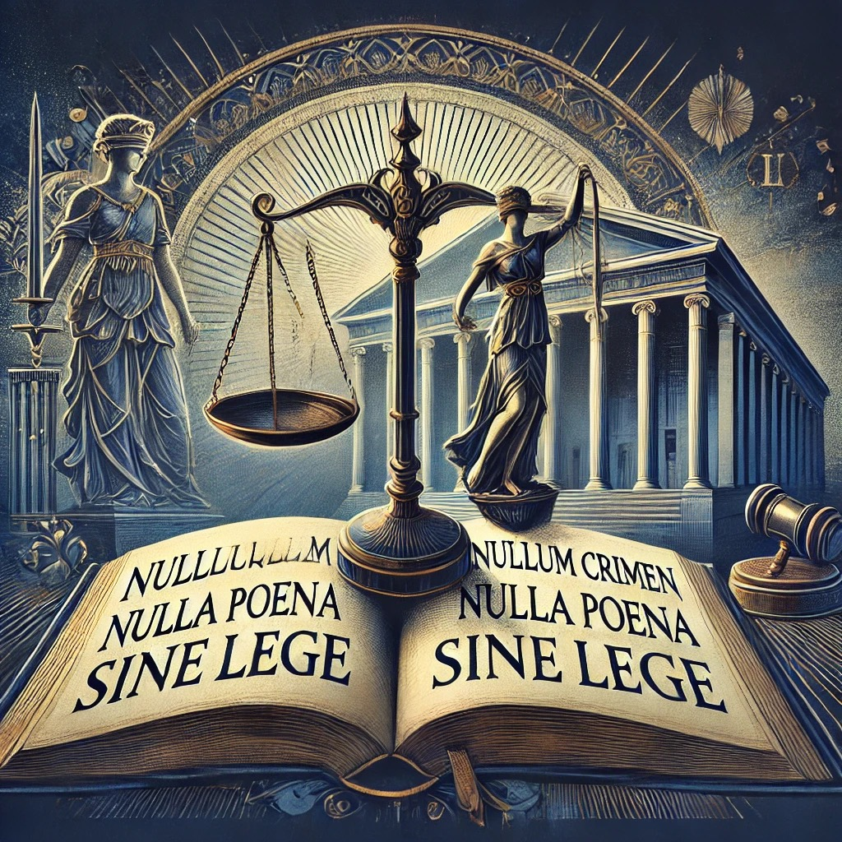
ПАРАДИГМИ КРИМІНАЛЬНОГО ПРАВА Лекція 5
ЗАКОННІСТЬ: ПРИНЦИП, ПАРАДИГМА ЧИ ФІКЦІЯ?
Професор Вячеслав ТУЛЯКОВ
Tuliakov@onua.edu.ua

Slide 2

Принцип законності та його значення в кримінальному праві
Вступ до теми
Принцип законності є фундаментальною засадою кримінального права, що забезпечує правову визначеність, передбачуваність та захист від свавілля державних органів.
Цей принцип гарантує, що особа може бути притягнута до кримінальної відповідальності лише за діяння, які передбачені законом як злочини, і що покарання може бути призначене лише відповідно до закону.
Римський статут МКС (1998): https://www.un.org/ru/law/icc/rome_statute(r).pdf
Європейська конвенція з прав людини: https://www.echr.coe.int

Slide 3
СКЛАДОВІ
Nullum crimen sine lege: "Немає злочину без закону". Це означає, що діяння може бути визнане злочином лише тоді, коли воно прямо передбачене кримінальним законом.
Nulla poena sine lege: "Немає покарання без закону". Це означає, що покарання може бути призначене лише тоді, коли воно передбачене законом за конкретне злочинне діяння.
Lex certa: Вимога визначеності закону. Кримінальний закон повинен бути чітким, зрозумілим і недвозначним, щоб особа могла передбачити наслідки своїх дій.
Lex stricta: Заборона застосування аналогії. Це означає, що кримінальний закон не може бути розширено тлумачений на шкоду особі; покарання може бути призначене лише за ті діяння, які прямо передбачені законом.
Lex praevia: Заборона зворотної дії закону в часі. Це означає, що особа не може бути притягнута до відповідальності за діяння, яке на момент його вчинення не було визнане злочином, і що більш суворий закон не може застосовуватися до діянь, вчинених до його прийняття.

Slide 4
ПРактика
1. Nullum crimen sine lege
Діяння може бути визнано злочином лише за умови його попереднього визначення законом.
Приклад: Справа "Kafkaris v. Cyprus" – важливість передбачуваності закону.
2. Nulla poena sine lege
Покарання може бути призначене лише за діяння, яке прямо передбачено законом.
Приклад: Справа "Cantoni v. France" – заборона застосування аналогії.
3. Lex certa
Вимога до закону бути чітким, зрозумілим та недвозначним.
Приклад: Справа "Del Río Prada v. Spain" – доступність та передбачуваність закону.
4. Lex stricta
Заборона розширеної інтерпретації кримінального закону.
Приклад: УК України – ч. 3 ст. 3: заборона застосування закону про кримінальну відповідальність за аналогією.
5. Lex praevia
Заборона зворотної дії закону в часі.
Приклад: Справа "Rokotov, Faibishenko, Yakovlev" – негативна ретроактивність.

Slide 5
Історичні корені принципу законності
Римське право: формули "Nullum crimen sine lege" та "Nulla poena sine lege" .
Французька Декларація прав людини та громадянки (1789): закріплення принципу законності.
Європейська конвенція з прав людини (1950): ст. 7 – "Ніякого покарання без закону" .

Slide 6
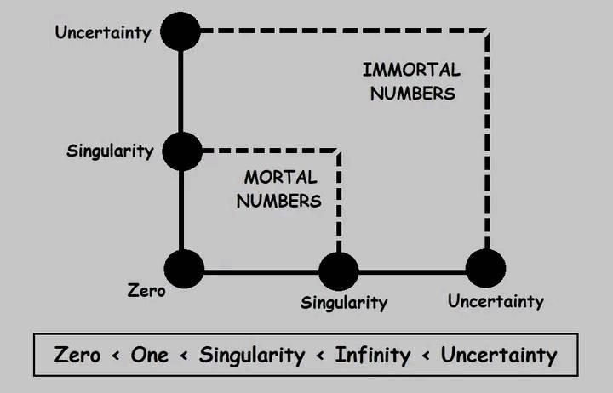
Європейська конвенція з прав людини: Стаття 7
"Немає покарання без закону" (Nullum crimen, nulla poena sine lege)
Заборона негативної ретроактивності
Судова практика ЄСПЛ (Del Río Prada v. Spain, 2013, App no. 42750/09)
https://ks.echr.coe.int/documents/d/echr-ks/guide_art_7_ukr

Slide 7

Принцип субсидіарності в кримінальному праві
Перехід від гармонізації до субсидіарності
Європейський досвід (Directive 2014/42/EU про конфіскацію доходів, отриманих злочинним шляхом)
Ризики правової дисиміляції

Slide 8
Lex certa: вимога визначеності закону
Доступність і передбачуваність норм
Судова практика (Volkov v. Ukraine, 2013, App no. 21722/11)
Вплив невизначеності на правозастосування (Cantoni v. France, 1996, App no. 17862/91)
Рішення КСУ щодо застосування ст. 5 КК України (2000, № 6-рп/2000) https://zakon.rada.gov.ua/laws/show/v006p710-00#Text ПОРІВНЯЄМО:
https://reyestr.court.gov.ua/Review/74309822 ДОДАМО https://ccu.gov.ua/storinka-knygy/35-diya-normatyvno-pravovogo-akta-v-chasi

Slide 9
Заборона негативної ретроактивності та принцип lex mitior
Заборона негативної ретроактивності
Каральні положення не повинні застосовуватись із зворотною силою на шкоду особі.
Приклад: Справа "Berardi and Mularoni v. San Marino" – негативна ретроактивність.
Принцип lex mitior
Якщо новий закон пом'якшує відповідальність або скасовує її, він має зворотну дію в часі.
Приклад: Проект нового КК України – ст. 1.4.2.: детальне регулювання зворотної дії закону.

Slide 10

ДЛЯ ПОВТОРЕННЯ
БЕРНАЗЮК Ян (ВС)
Дія закону в часі як одне із найскладніших питань правозастосування
https://supreme.court.gov.ua/userfiles/media/new_folder_for_uploads/supreme/2023_prezent/Prezent_Dija_zakonu_V_chasi.pdf

Slide 11
Аналіз прецедентів ЄСПЛ
1. Kafkaris v. Cyprus
Важливість передбачуваності та визначеності закону.
ЄСПЛ підкреслив, що невизначеність закону спричиняє порушення ст. 7 Конвенції.
2. 3. Sprava Del Río Prada v. Spain
Заборона погіршення загальних умов після призначення покарання.
ЄСПЛ вирішив, що такі зміни відносяться до сфери ст. 7 Конвенції.
Maktouf and Damjanović v. Bosnia and Herzegovina (2013)
Berardi and Mularoni v. San Marino (2018)

Slide 12
Аналіз прецедентів КСУ
1. Рішення КСУ щодо ст. 58 Конституції України
Передбачуваність та визначеність закону є ключовими елементами принципу законності.
Приклад: Заборона застосування закону за аналогією.
2. Рішення КСУ щодо спеціальної конфіскації
Конституційний Суд підкреслив, що спеціальна конфіскація не є каральним заходом.
Приклад: Вилучення майна у особи, яка не є його власником.

Slide 13
Nulla poena sine lege parlamentaria
Виключна компетенція законодавчих органів ТА ПРАВО НА ПОВСТАННЯ
Міжнародні стандарти (Римський статут МКС, ст. 23 - https://www.un.org/ru/law/icc/rome_statute(r).pdf
Судові рішення щодо демократичної легітимності покарання
Фактори визнання заходу покаранням (Welch v. UK, 1995, App no. 17440/90)

Slide 14
Сучасні проблеми реалізації принципу законності
1. Надмірна криміналізація
Тенденція до використання методів кримінально-правового впливу як базового механізму державного контролю.
Приклад: Формування "мертвих" норм у КК України.
2. Соціальна несправедливість
Селективна юстиція: бідних відправляють за ґрати, а можновладці відкуповуються.
Приклад: Нерівне застосування закону до різних соціальних груп.
3. Невизначеність закону
Відсутність чітких критеріїв для деяких категорій злочинів.
Приклад: Корупція, незаконне збагачення.

Slide 15
НА ДОДАТОК
Проєкт нового КК України: https://newcriminalcode.org.ua
Європейська конвенція з прав людини: https://www.echr.coe.int
KCУ https://zakon.rada.gov.ua/laws/show/v001p710-19?spm=2b75ac3d.2ef5001f.0.0.3d4dc921YCSJ6T#Text
Кримінальна політика у сфері покарань = Criminal Policy in the Sphere of Sentencing / Б. М. Головкін, В. О.Туляков, В. М. Бурдін, М. В. Романов, І. З. Сень, А. С. Хільченко (Макаренко); тех. ред. Ю. Д. Батан ; за ред. Б. Головкіна, Г. Шмельцер. Одеса: Гельветика, 2022. - 209 с. Режим доступу: https://doi.org/10.32837/11300.24889
Міжнародні стандарти прав людини у кримінальному праві: компаративна перспектива = Human rights from a comparative criminal law perspective: посібник: електрон. навч. вид. / [Дмитро Лук’янов, Олександр Марін, Ірина Сень, Вячеслав Туляков, Олена Уварова, Олена Харитонова, Олена Шостак]; за ред. Олени Харитонової, Габріеле Шмельцер. – Харків: Право, 2022. – 220 с. – (Удосконалення магістер. програми з кримін. юстиції = Modernising Master’s Training on Criminal Justice. CRIMHUM). – Режим доступу: https://library.nlu.edu.ua/images/files/MSPLKP.pdf.
Туляков В. О. Сенси кримінального права в епоху нестабільності / В. О. Туляков // Правове життя сучасної України : у 3 т. : матеріали Міжнар. наук.-практ. конф. (м. Одеса, 15 трав. 2020 р.) / відп. ред. М. Р. Аракелян. – Одеса : Гельветика, 2020. – Т. 3. – С. 86-88.
Абрамович Р. М. Еволюція та співвідношення принципів "Nullum crimen sine lege, nulla poena sine lege" та "Ex post facto law" / Абрамович Р. М. // Наукові записки НаУКМА. - 2012. - Т. 129: Юридичні науки. - С. 59-62.

Slide 16
Viacheslav TULIAKOV © 2025

